Slide 1



Slide 2
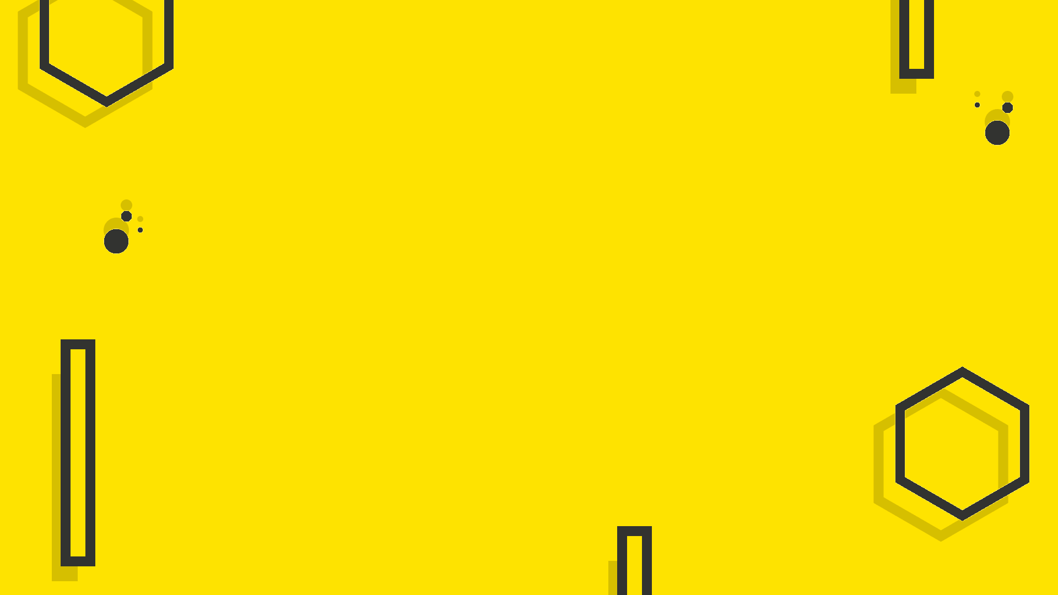
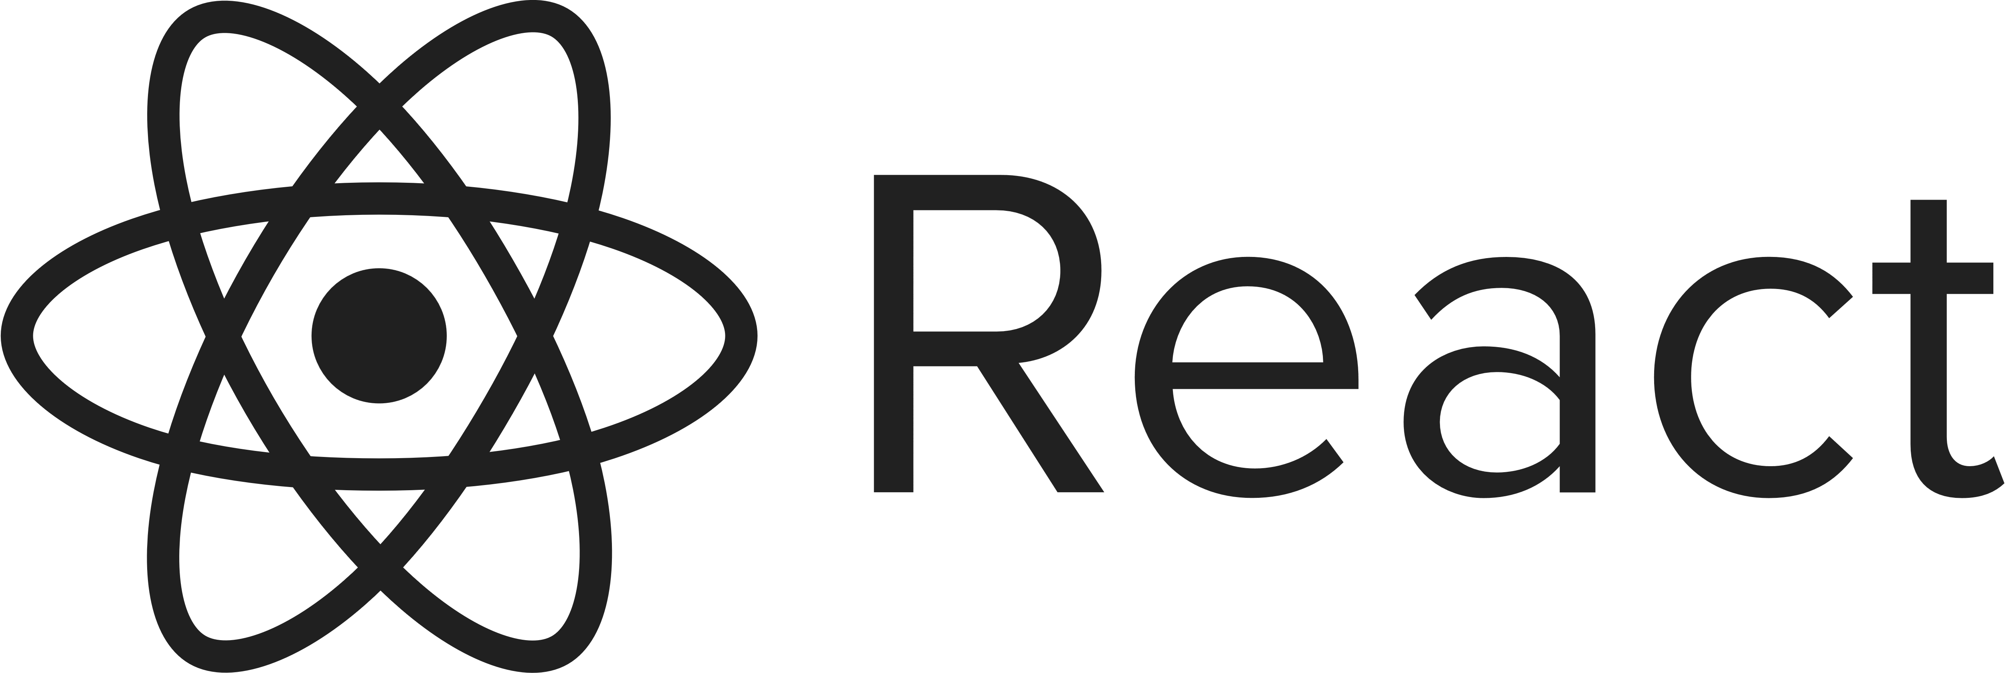
Consumiendo API's Con

Slide 3
¿Qué es React?
React (React.js o ReactJS) es una biblioteca Javascript de código abierto diseñada para crear interfaces de usuario con el objetivo de facilitar el desararollo de aplicaciones de una sola página (SPA).

Slide 4
¿Qué es una API?
La interfaz de programación de aplicaciones, o “API” del inglés application programming interface, es un conjunto de subrutinas, funciones y procedimientos o metodos, que ofrece cierta biblioteca para ser utilizado por otro software como una capa de abstracción.

Slide 5
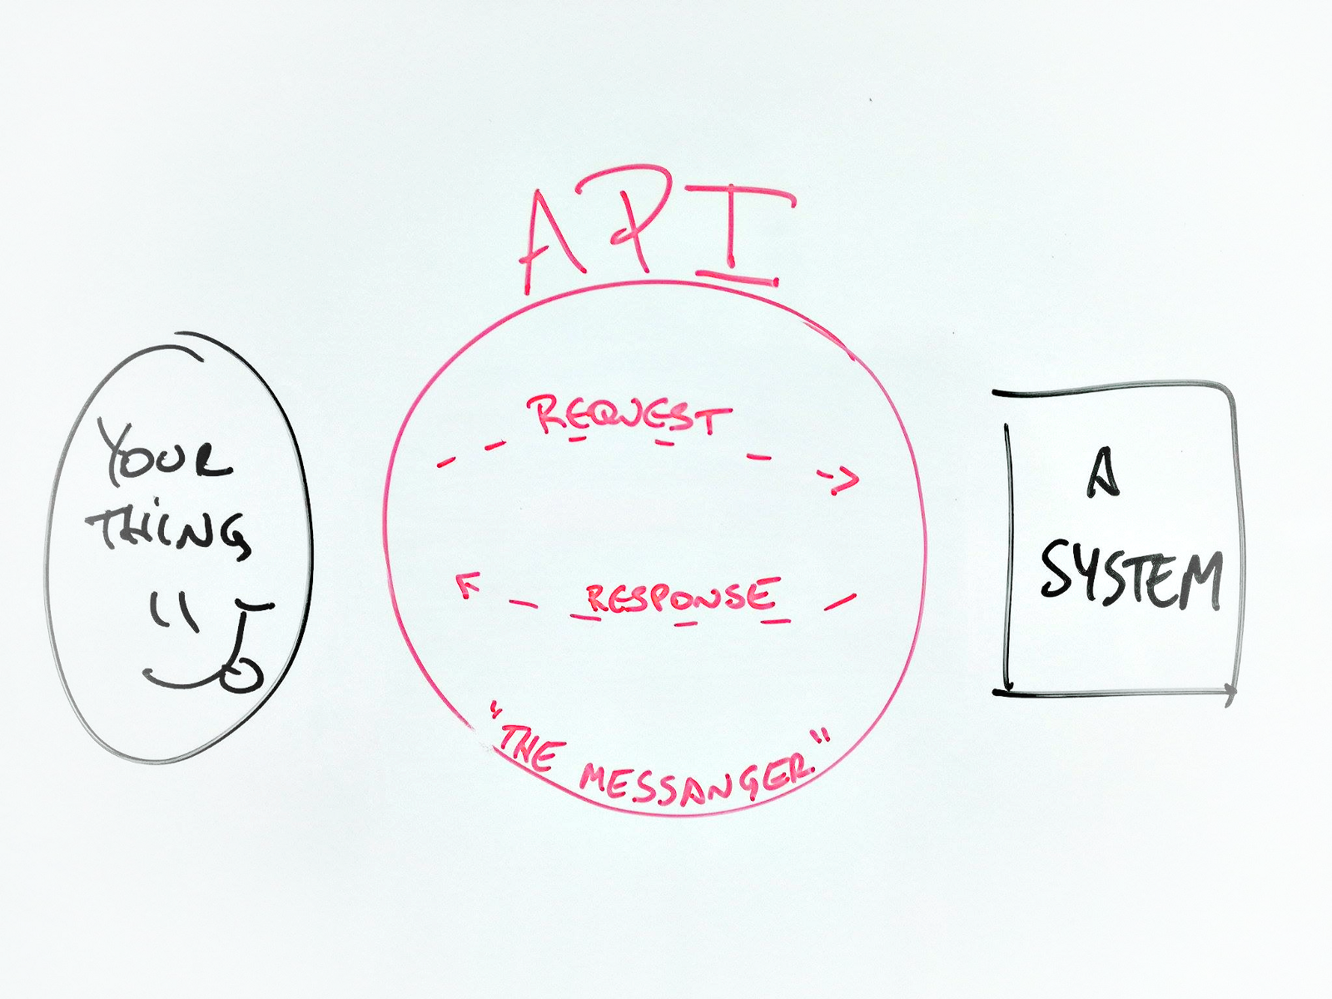

Slide 6
¿Porqué usar React?
Es Declarativo
Un paradigma de programación que está basado en el desarrollo de programas especificando o "declarando" un conjunto de condiciones, proposiciones, afirmaciones, restricciones, ecuaciones o transformaciones que describen el problema y detallan su solución

Slide 7
¿Porqué usar React?
Se basa en “Componentes”
Un componente en React es un elemento independiente y reeutilizable, estos de dividen en dos:
- Functional Components
- Class Components

Slide 8
Deja de hablar, Quiero ver Codigo!
function Item(props){
return <li>{props.item}</li>
}
//Este es un ejemplo de Functional Component
//Para mostrarlo en el navegador hacemos
ReactDOM.render(Item,document.querySelector(“.el”))

Slide 9
Deja de hablar, Quiero ver Codigo!
class Item extends React.Component{
return <li>{props.item}</li>
}
//Este es un ejemplo de Class Component
//La diferencia entre ambos es la capacida de tener un “state” y los “ComponentLifeCycle”

Slide 10
Una cosa más, antes de empezar
Visitemos: https://reactjs.org/docs/react-component.html#shouldcomponentupdate

